Slide 1
Workshop 6: veranderontwerp

Slide 2
Doel van vandaag
Begrijpen van fases in organisatieverandering
Hanteren van het 8-stappen verandermodel van Kotter voor de eigen verandering

Slide 3
Programma
Doel van vandaag
Begrijpen van fases in organisatieverandering
Hanteren van het 8-stappen verandermodel van Kotter voor de eigen verandering
Introductie op organisatieverandering volgens Kotter
Opdracht 1: urgentiebesef
Opdracht 2: leidende coalitie
Opdracht 3: visie ontwikkelen

Slide 4
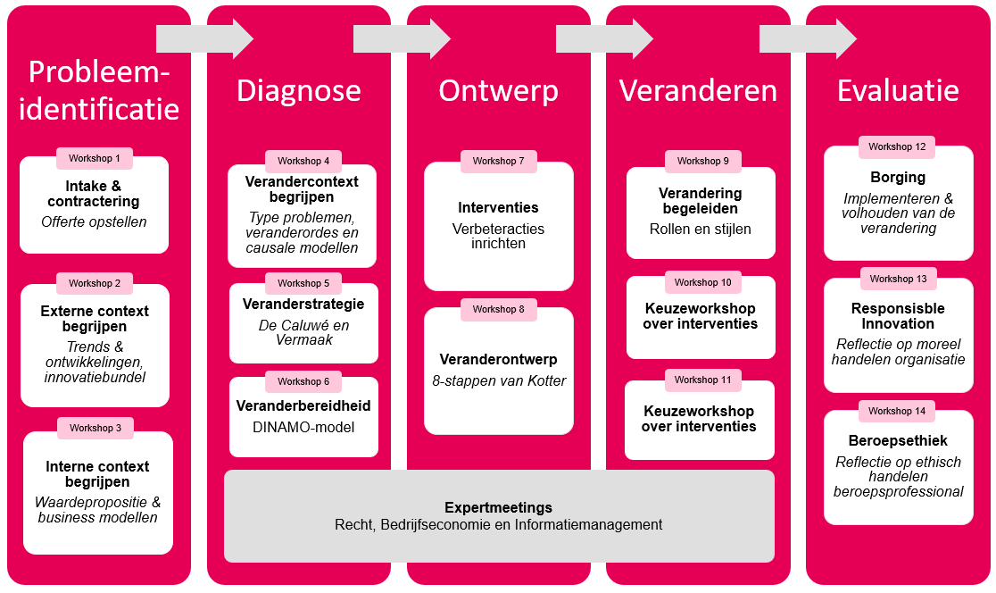

Slide 5
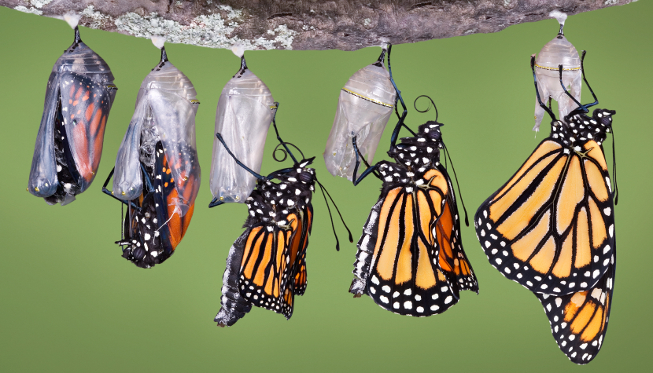
Welke fases
doorloopt een organisatie-verandering?

Slide 6

Bespreek in viertallen door welke fases een organisatieverandering gaat
Zonder hulpmiddelen!
5 minuten de tijd
Notes:
Voorkennis ophalen

Slide 7
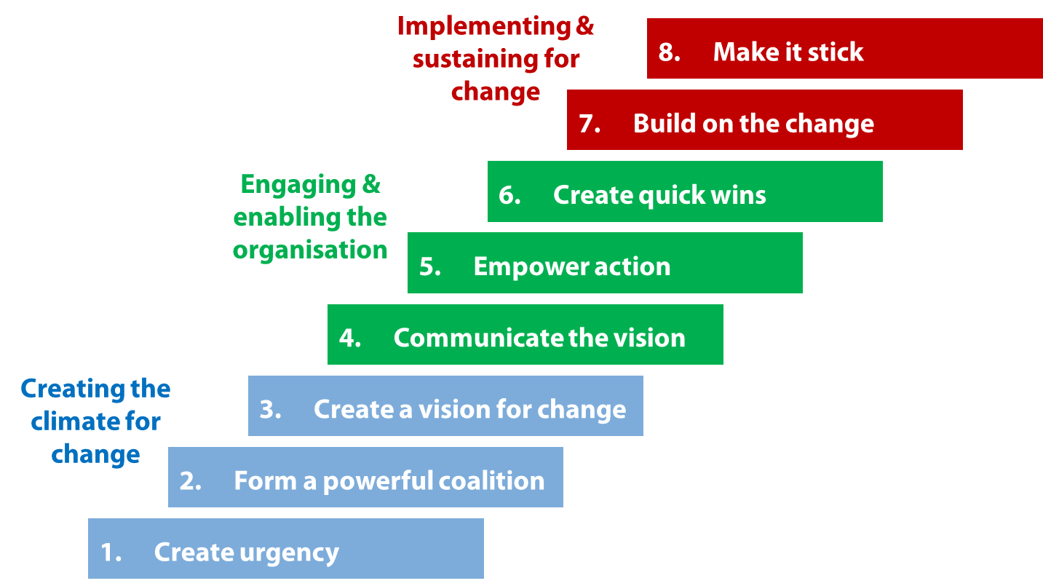
3 changemanagement modellen
Kotter
8-stappen verandermodel
Notes:
Bij een implementatie is leren een cruciaal onderdeel. Het aanleren van nieuw gedrag of vaardigheden is een fase van ieder verandermodel.

Slide 8
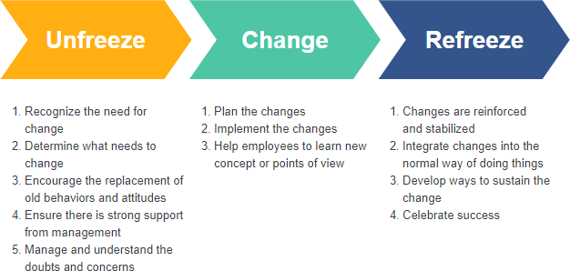
3 changemanagement modellen
Kurt Lewin
3-stappen verandermodel
Notes:
Bij een implementatie is leren een cruciaal onderdeel. Het aanleren van nieuw gedrag of vaardigheden is een fase van ieder verandermodel.

Slide 9
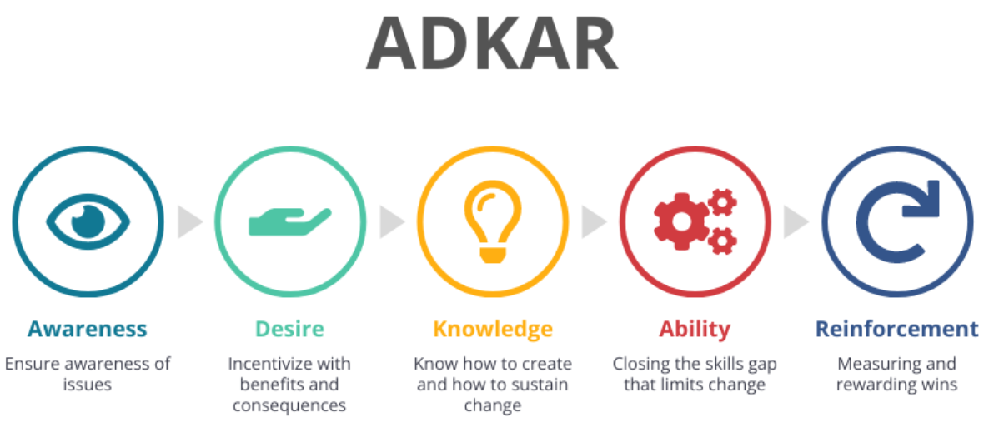
3 changemanagement modellen
PROSCI®
ADKAR
Notes:
Bij een implementatie is leren een cruciaal onderdeel. Het aanleren van nieuw gedrag of vaardigheden is een fase van ieder verandermodel.

Slide 10
Welke overeenkomsten
zien jullie?
Notes:
Voorkennis ophalen

Slide 11
8 stappen van kotter
Het juiste klimaat creëren voor verandering
Notes:
Vandaag nemen we de eerste 3 stappen door van verandering volgens Kotter

Slide 12
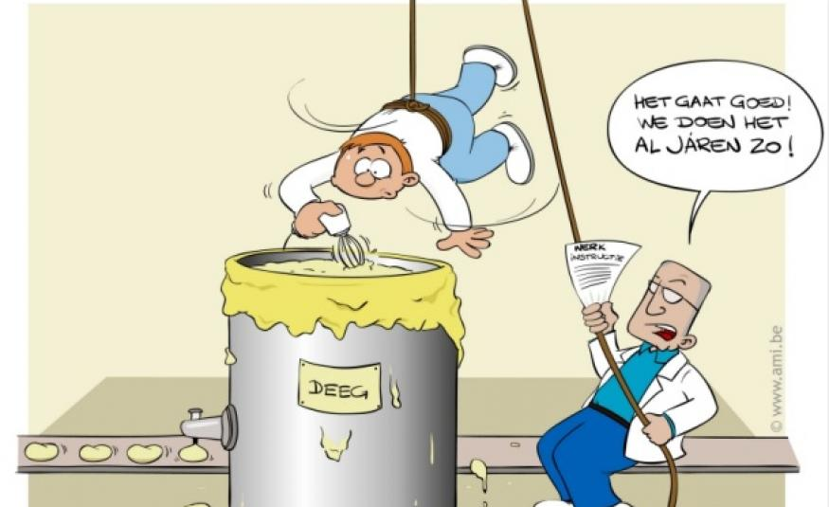
De status quo doorbreken
Notes:
Wie heeft dit wel eens gehoord?

Slide 13
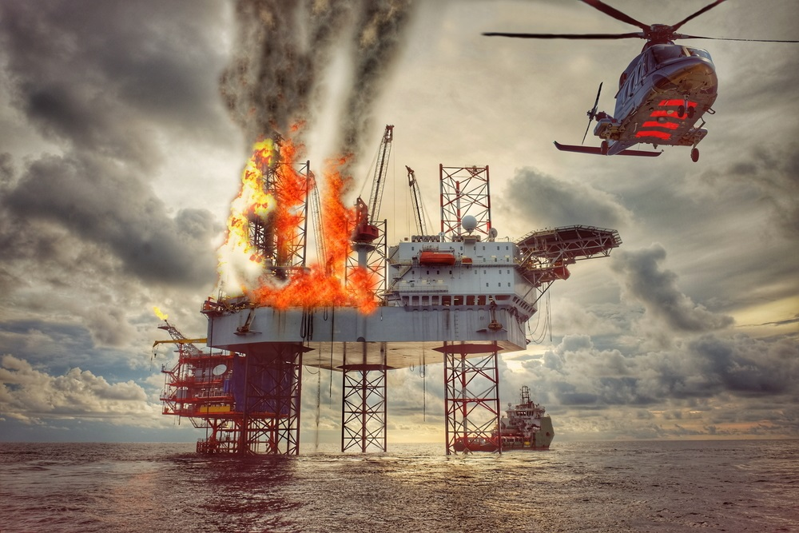
1. Creëren van urgentie
HOE DOE JE DAT?
Notes:
Urgentie is 1 van de belangrijkste redenen voor verandering. Zonder urgentie of noodzaak voor de verandering; wordt het heel lastig.

Slide 14

Beantwoord de volgende vragen voor jullie organisatie?
Waarom is deze verandering zo belangrijk voor de organisatie?
Wat is het risico als de organisatie deze verandering niet doorvoert?
Waarom moet het juist het NU?
15 min.
Notes:
Als je de antwoorden op deze vragen samenvoegt, heb je een krachtige boodschap om urgentie en noodzaak te creëren. Het is ook goed om dit te bespreken met jouw opdrachtgever of andere relevante stakeholders.

Slide 15
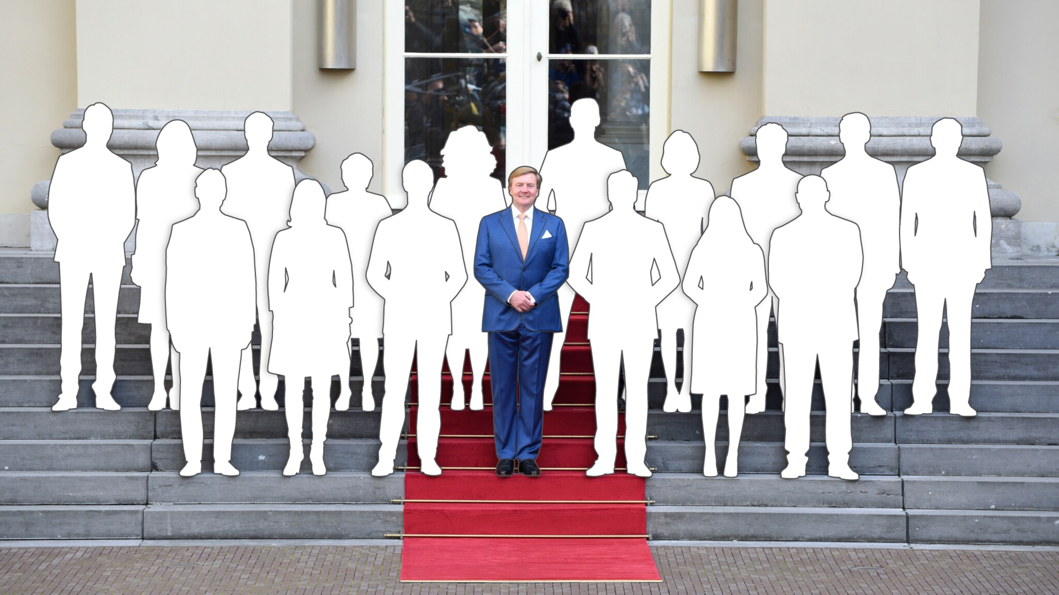
2. LEIDENDE COALITIE VORMEN

Slide 16
Een coalitie bestaat uit sponsors voor jouw verandering
Sponsors sturen de verandering
de juiste richting in door…
Het belang van het project te vertegenwoordigen vanuit de organisatie
De prioriteit en het commitment van de organisatie duidelijk te maken
Positieve berichtgeving te verspreiden
Een voorbeeldfunctie in houding en gedrag te vervullen
Eventuele weerstand weg te nemen
Notes:
Formele sponsors hebben beslissingsbevoegdheid, hiërarchische positie in de organisatie

Slide 17
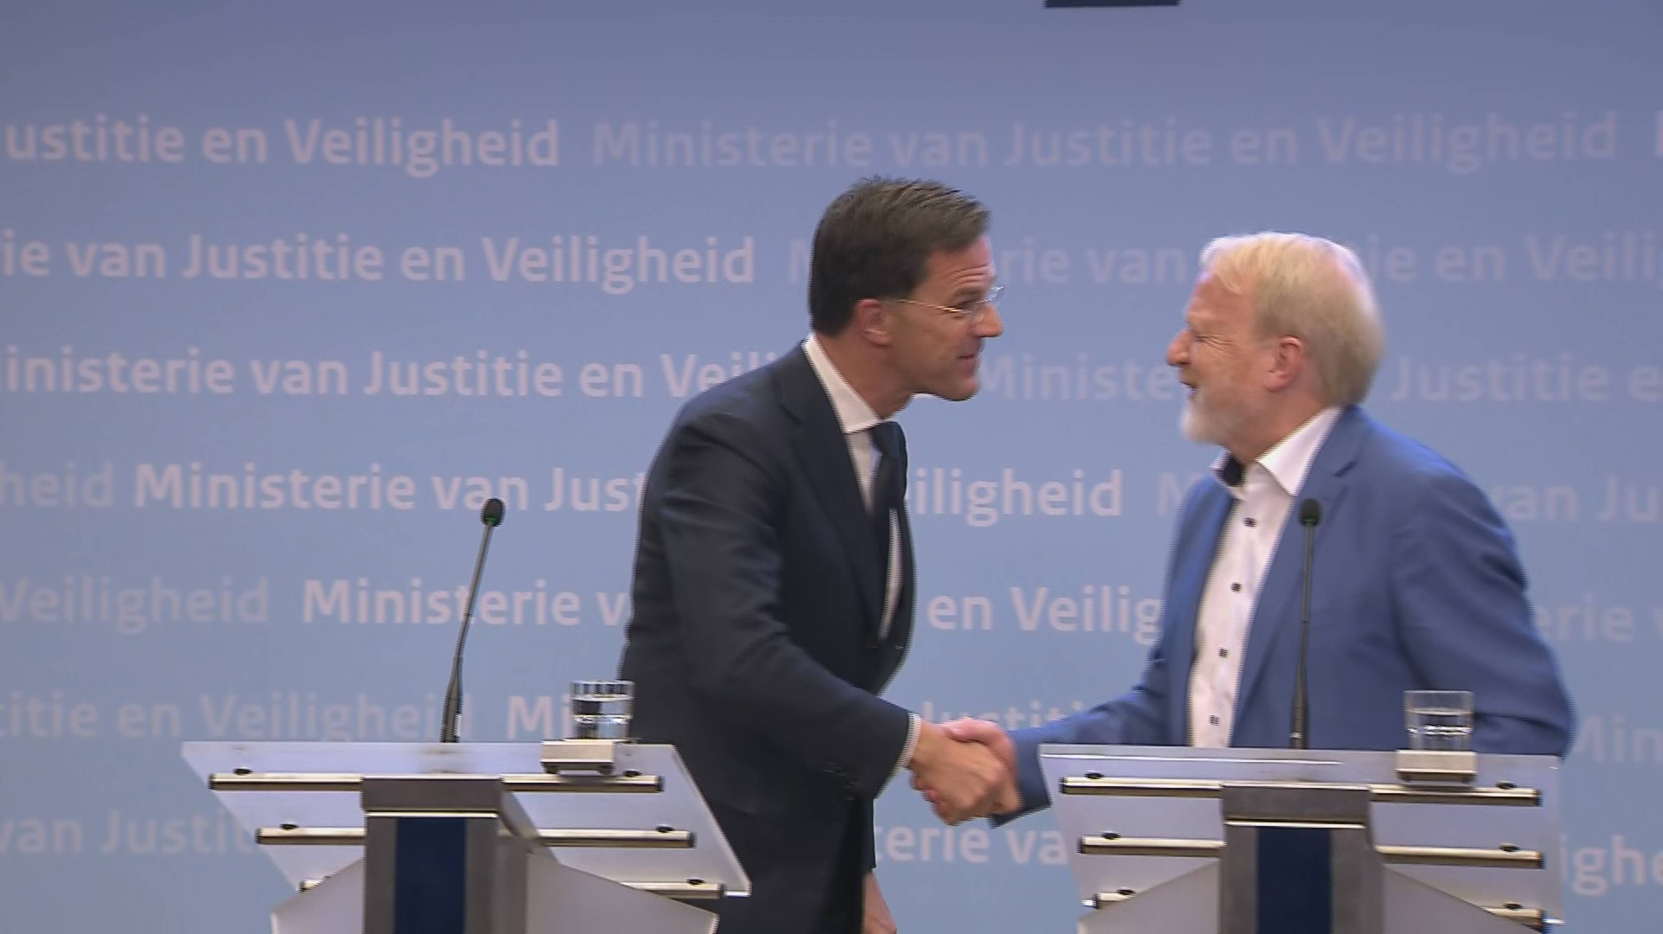
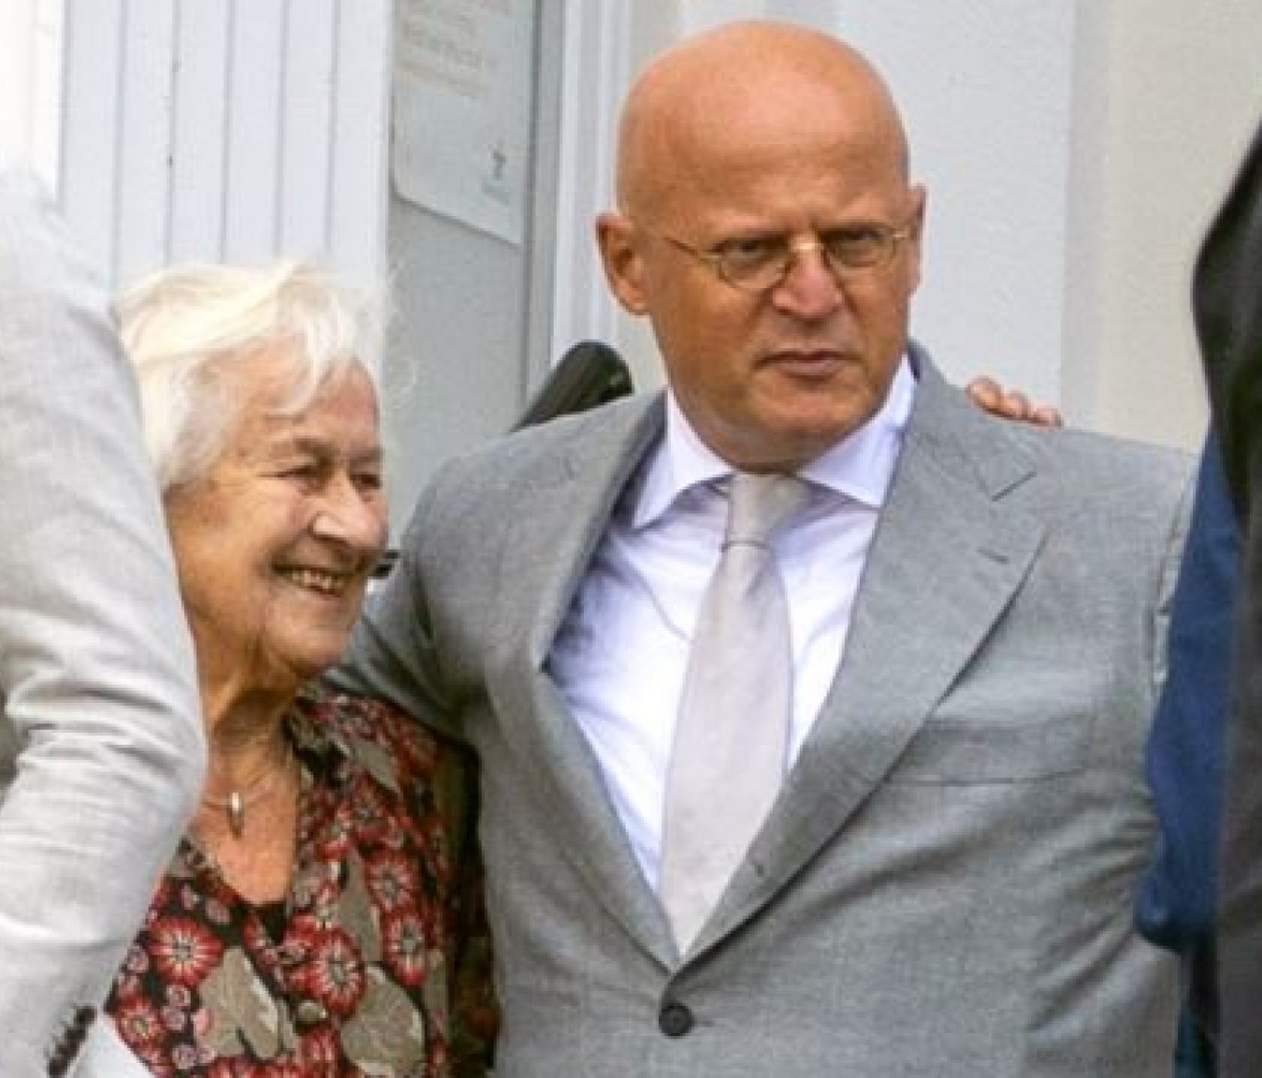
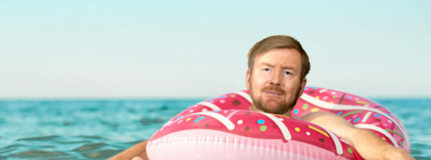
Wat doet een sponsor vooral niet?

Slide 18
Wie kunnen sponsors zijn in een project?
Formele sponsors
Informele sponsors
Notes:
Formele sponsors hebben beslissingsbevoegdheid, hiërarchische positie in de organisatie

Slide 19
Formele sponsors
Primaire sponsor
Opdrachtgever
Formele sponsors
Sponsors op organisatieniveau
Hoger management
Sponsors op teamniveau
Middenmanagement
Notes:
Als je opdrachtgever iemand is die geen beslissingsbevoegdheid heeft, of laag in de hierarchie zit. Dan is er aan de voorkant al iets mis?

Slide 20
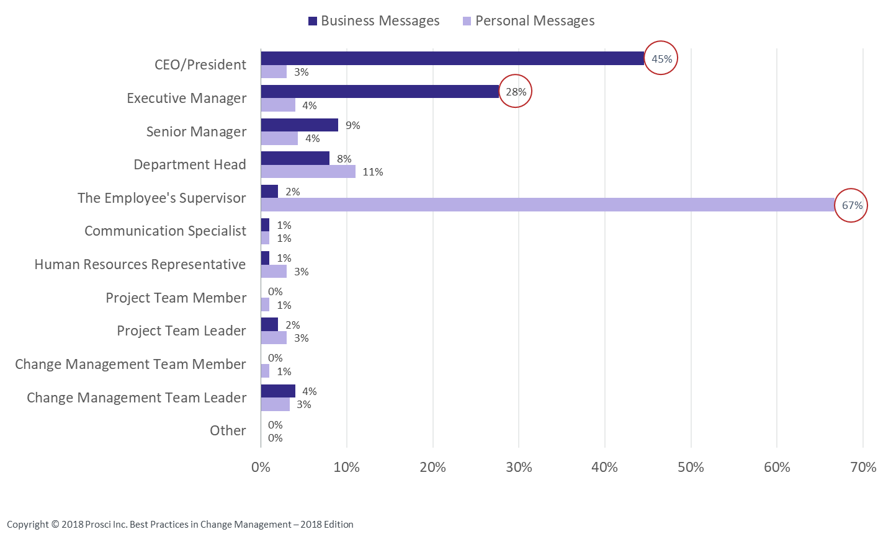

Waarom is een sponsor van belang?
Van wie willen medewerkers de boodschap over de verandering horen?

Slide 21
Succesfactoren van sponsors
A
B
C
Actieve en zichtbare participatie
gedurende het gehele project
Bouwen van een coalitie
van sponsoren
Communiceer direct met medewerkers
Notes:
Actieve en zichtbare partcipatie:
Neemt zelf deel aan trainingen
Gaat zelf op de zeepkist staan en laat dit niet over aan de projectleider
Is aanwezig bij eventuele adoptieactiviteiten (kick-offs, inspiratiesessies, live-gang evenement, etc.)
Motiveren medewerkers actief om ook deel te nemen aan adoptieactiviteiten. Sturen aan op aanwezigheid bij trainingen.
Bouwen van een coaltie:
De verandering is een agenda onderwerp binnen het MT
Wanneer gesignaleerd wordt dat een sponsor zijn rol niet pakt, dan gaat de primaire sponsor met diegene in gesprek
Communiceer direct:
Teamleiders bespreken de verandering in teamoverleggen. Gaan in gesprek over de verandering met medewerkers. En signaleren daarmee eventuele belemmeringen.
Berichtgeving over de verandering komt rechtstreeks vanuit een sponsor op organisatieniveau. Niet via een communicatieteam.

Slide 22

Op welk niveau zit jullie opdracht?
Directie
Teamleider A
Teamleider B
Teamleider C
Teamleden A1
Teamleden A2
Teamleden B1
Teamleden B2
Teamleden C1
Teamleden C2
Strategische opdracht
Strategisch
Opdrachtgever
Tactisch
Consultant
Operationeel
Notes:
Als je een opdracht doet die te maken heeft met de strategie van een organisatie, maar je primaire sponsor of opdrachtgever is een teamleider of iemand uit de operatie. Dan zit er aan de voorkant al iets fout. Bij een strategisch vraagstuk moet de verantwoordelijkheid voor de oplossing ook liggen op strategisch niveau. Anders loop je het risico dat adviezen niet worden overgenomen.

Slide 23
Wie kunnen
informele sponsors zijn?
Notes:
Informele sponsors zijn mensen met informele invloed in een team. Mensen die er al lang werken bijvoorbeeld en een sterke stem hebben. Mensen naar wie geluisterd wordt.

Slide 24
De mogelijke (negatieve) invloed van informele leiders in een groep
INDIVIDU
GROEP
Notes:
Kern van de boodschap kan 100% correct zijn, maar kan zowel beïnvloed worden door de individu als de groep.
Op individueel niveau kan iemand instemmen, maar als gevolg van groepsdenken in de groep niet meer.
Je bent niet altijd in de positie om dit groepsdenken te benoemen of weg te nemen.
Het is belangrijk om jezelf ervan bewust te zijn dat dit aanwezig kan zijn.

Slide 25
Opdracht: Identificeer de mogelijke sponsors voor jullie opdracht
Ga na in jouw opdracht wie mogelijke sponsors zijn. Een organogram kan daar handig bij zijn:
Waar in de organisatie zit jouw primaire sponsor/opdrachtgever? Is dit het juiste niveau?
Op welke medewerkers/teams heeft de verandering in jullie opdracht impact? Wie zijn de teamleiders hiervan?
Welke informele sponsors zijn er mogelijk?
Schrijf de namen en rollen op!
Directie
Afdeling A
Afdeling B
Afdeling C
TeamA1
Team A2
Team B1
Team B2
Team C1
Team C2
20 min.

Slide 26
Opdracht: Bepaal waar jullie sponsors staan t.o.v. de verandering
Directie
Afdelings-hoofd
Afdelings-hoofd
Afdelings-hoofd
Teamleider
Teamleider
Teamleider
Teamleider
Teamleider
Teamleider
Ga nu per rol/naam na waar deze sponsor staat t.o.v. de verandering:
= positief, voor de verandering
= noch positief, noch negatief
= negatief, tegen de verandering
20 min.
Notes:
Bespreek dit ook met je opdrachtgever. Ga in gesprek over wie de leidende coalitie zou kunnen vormen voor de opdracht.

Slide 27

3. Een visie en strategie ontwikkelen

Slide 28
drie belangrijke doelen van een visie
De richting van de verandering verduidelijken: de noodzaak duidelijk maken.
Motiveren van mensen om tot actie over te gaan: iedere verandering gaat gepaard met offers. Een goede visie erkent dat offers noodzakelijk zijn, maar dat dit meer voordelen gaat opleveren dan in de huidige situatie.
Iedereen op één lijn: een gezamenlijk gevoel van richting zorgt voor meer coördinatie en minder discussie.

Slide 29
belangrijke kenmerken van een effectieve visie
Voorstelbaar: beeld van hoe de toekomst eruit ziet.
Aantrekkelijk: spreekt meerdere belangen en partijen aan
Haalbaar: omvat realistische, bereikbare doelen
Gericht: dient als richting bij besluitvorming
Communiceerbaar: binnen 5 minuten uitgelegd en begrepen

Slide 30
Opdracht: ontwikkel een visie op jullie verandering
Met behulp van deze kenmerken…
Voorstelbaar: beeld van hoe de toekomst eruit ziet.
Aantrekkelijk: spreekt meerdere belangen en partijen aan
Haalbaar: omvat realistische, bereikbare doelen
Gericht: dient als richting bij besluitvorming
Communiceerbaar: binnen 5 minuten uitgelegd en begrepen
20 min.
Notes:
Je mag hiervoor ChatGPT gebruiken

Slide 31
Creëren van het juiste klimaat
Creëren van urgentie
Leidende coalitie vormen
Een visie en strategie ontwikkelen
Bespreek dit ook met je opdrachtgever
en relevante stakeholders!

Slide 32
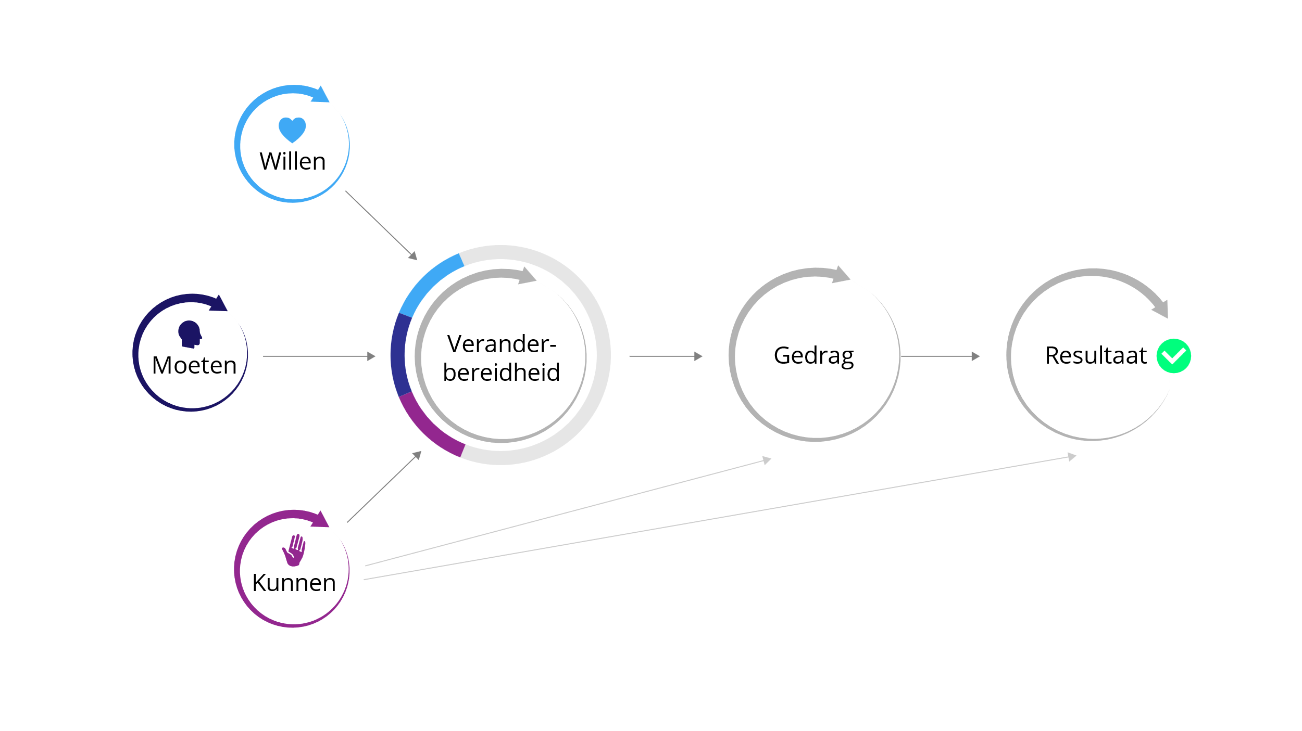
We weten nu hoe je het juiste klimaat kan creëren…
Maar hoe weet je of het juiste klimaat ook echt aanwezig is?
DINAMO model
Notes:
Dit behandelen we volgende week…

